Slide 1
Introduktion: Stämningshöjare & Stämningssänkare
Syftet med detta grupparbete är att spelarna ska komma fram till olika beteenden/händelser som höjer respektive sänker stämningen i gruppen.
Stämningshöjare gör oss glada, höjer stämningen i truppen, förbättrar lagandan
Stämningssänkare gör oss ledsna, sänker stämningen i truppen, försämrar lagandan
Övningen kan köras för alla åldrar och det intressanta är att mycket av resultatet är likadant oberoende av ålder.
Resultatet av detta grupparbete kan sedan användas i den dagliga verksamheten när ni träffas i samband med träning, match etc.

Slide 2
Förberedelser
Dela upp truppen i mindre grupper (3-5 personer/grupp)
Utse en i gruppen får ansvar att skriva ner vad gruppen kommer fram till
Förklara för gruppen vad syftet med denna övning är (se första sidan) och att dom ska tänka på händelser/situationer relaterat till fotbollen och när man träffas. Här kommer några exempel:
Omklädningsrum innan/efter träning o match
På och vid sidan av fotbollsplanen vid träning o match
I bilen/bussen på väg till/från match
När man åker på cup (övernattning)

Slide 3
Hålla grupparbeten
Visa sidan om Stämningshöjare
Respektive grupp diskuterar och skriver ner minst 5 saker (ca. 5-10min)
Låt sedan varje grupp redovisa 1 alternativ åt gången som du skriver ner på tavla/dator så att alla kan se resultatet.
Gå runt varje grupp tills alla alternativ har redovisats på dator/tavla (mest troligt kommer flera flera alternativ vara liknande från dom olika grupperna).
Visa sidan om Stämningssänkare
Gå igenom samma steg som för Stämningshöjare

Slide 4
Grupparbete: Stämningshöjare
Varje grupp diskuterar och skriver ner minst 5 saker i fotbollen som:
Gör oss glada
Höjer stämningen
Förbättrar lagandan
Gör så att alla är med och ingen känner sig utanför
Tänk på alla områden i fotbollen som vi träffas
runt (innan, under och efter träning & match)

Slide 5
Grupparbete: Stämningssänkare
Varje grupp diskuterar och skriver ner minst 5 saker i fotbollen som:
Gör oss ledsna
Sänker stämningen
Försämrar lagandan
Gör så att inte alla är med och man känner sig utanför
Tänk på alla områden i fotbollen som vi träffas
runt (innan, under och efter träning & match)

Slide 6
Efter grupparbeten
Sammanställ resultaten av grupparbeten på 2 sidor (exempel och information om mallar finns i slutet av presentationen)
En grön sida med stämningshöjare
En röd sida med stämningssänkare
Lägg gärna till egna kort/symboler från er trupp för att göra det mer personligt för er grupp.
Skriv ut dubbelsidigt på en färgskrivare och plasta in dokumentet och dela ut minst 1 exemplar till varje ledare.
Ni kan med fördel också skriva ut 1 ex. och dela ut till varje spelare
Använd sedan detta dokument i den dagliga verksamheten och fokusera på den gröna sidan. Exempel när ni kan använda den:
Efter träning/match där ni går igenom den gröna sidan och kolla med truppen vilka av dom gröna punkterna som dom upplevt på träningen/matchen
Ge dokumentet till spelarna (bil till bortamatch, omkl.rum innan match) och be dom kolla igenom den gröna sidan tillsammans i små grupper
Den röda sidan kan tas upp o visas när det har inträffat händelser som vi vill undvika
Försök att använda den gröna sidan 5 gånger fler än den röda sidan (5:1)

Slide 7
Exempel/Mallar På nästkommande sidor finns det exempel från tidigare grupparbeten som gjorts av andra lag. Notera att ni kan hitta original-mallarna på följande LÄNK om ni vill använda någon av dessa för att sammanställa grupparbetet.

Slide 8
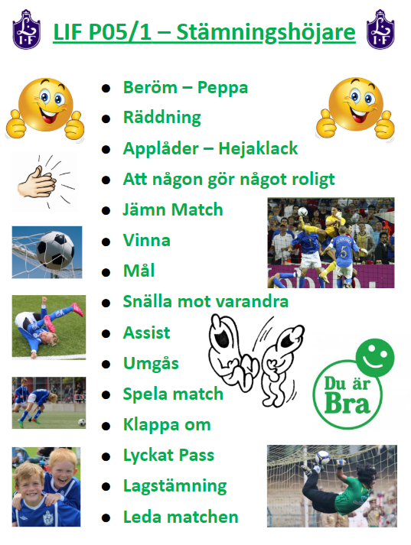
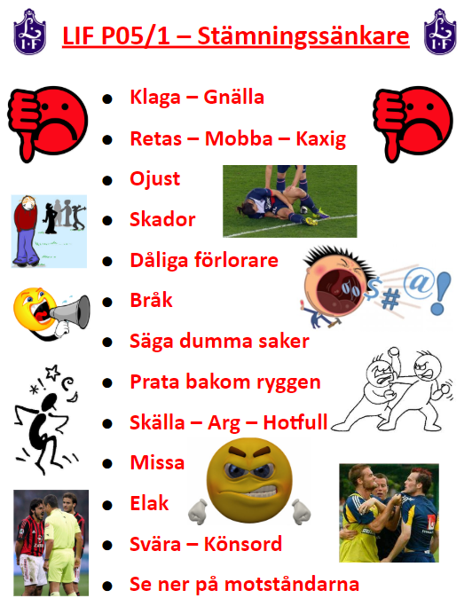
MALL #1: 2015 - P05/1 (10 år)

Slide 9
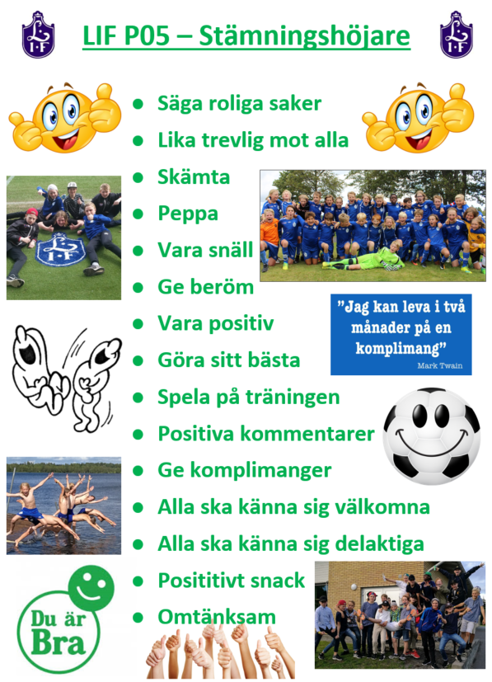
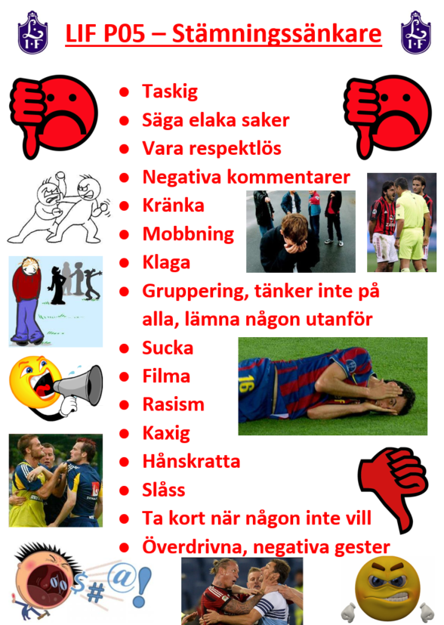
MALL #2: 2018 - P05 (13 år)

